Slide 1
Analisis estadístico de comunidades

Slide 2
Objetivos
Familiarizarse con las alternativas disponibles para visualizar y analizar datos de microbioma
Diferenciar entre análisis restringidos y no restringido
Familiarizarse con formas de probar diferencias de comunidades

Slide 3


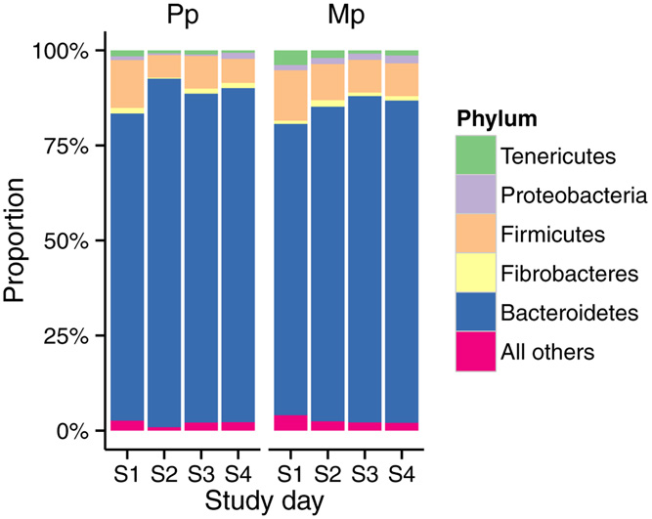
Literatura
Diseño experimental
@M00967:43:000000000-A3JHG:1:1101:18278:3345 1:N:0:188
TACGGAGGATGCGAGCGTTATCCGGATTTACTGGGTGTAAAGGGAGCGTAGACGGTGATGCAAGTCTGAAGTGAAAGGCGGGGGCTCAACCCCCGGACTGCTTTGGAAACTGTATGACTGGAGTGCAGGAGAGGTAAGTGGAATTCCTAGTGTAGCGGTGAA
+
ABBBBBBBBFFFGGGGGGGGGGHGGGGGHHHHHHHHGFHHHHHGHGGGGGGGHGGDHGHHHHHHHHHHHHHHHHHHHGHGGGGGGGHHHHHGGGGGGGGHHHHHHHFHHHHHHHHHGHHHHHHHHHHHHEFEGGFFGGGGGGGGGGG
Publicación
 | OTU1 | OTU2 | OTU3 | OTU4 | OTU5
Sample1 | 20 | 15 | 50 | 10 | 0
Sample2 | 15 | 30 | 35 | 20 | 0
Sample3 | 0 | 12 | 0 | 100 | 0
Sample4 | 0 | 10 | 100 | 0 | 1
Experimento
Análisis
Muestras
Datos
Secuencias

Slide 4
Secuencias -> datos (Mothur)
Datos -> Analisis (R)
Datos -> Visualizaciones (R)
Otras alternativas
Metagenassist
MicrobiomeAnalyst

Slide 5
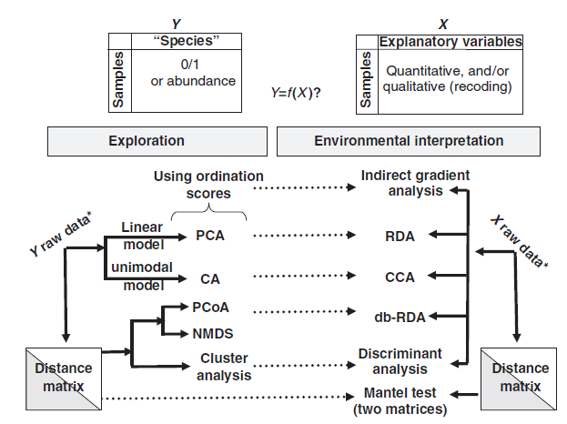
General analysis approach for multivariate data

Slide 6
FAQs in Microbial ecology
How many different species are in my samples? (Alpha diversity)
What it the diversity of my sample? (Alpha diversity)
How is the microbial community structured? (Alpha diversity)
How novel are my organisms? (Comparison with db)
Where have my organisms been seen before? (Comparison with db)
How similar are the communities of my samples? (Beta diversity, exploratory analysis such as Principal components)
How do the communities changes across this environmental gradient? (Exploration interpretation, gradient analysis such as CCA)
Are communities from treatments X, Y, Z different? (Exploration interpretation, PERMANOVA, ANOSIM)
What organisms differentiate groups A an B? (Exploration interpretation, differential abundance using Deseq, Random forests analysis)

Slide 7
Figura de analisis
Preguntas ecológicas
Composicion
Diversidad alfa
Diversidad beta
Gradientes
Tratamientos

Slide 8
Analisis en phyloseq
Repaso ordenaciones
Ordenaciones no restringidas NMDS, PCOA
Ordenaciones restringidas
CAP
PERMANOVA y PERMDISP
Tests de Mantel
Particion de varianza
Heatmaps
Networks
Machine learning

Slide 9
Caracteristicas de datos de Omica
Resultados masivos
Muchas variables, pocas replicas
Desafios
Herramientas especializadas para reducir la complejidad
Hacer comparación con todas las variables

Slide 10
Composicion
Barplots
Stratified
Krona charts

Slide 11
Heatmap
Atractivos visualmente
Hay que hacer escalamiento

Slide 12
Redes

Slide 13
Ordenaciones
Formas de representar en dos o tres dimensiones datos de muchas dimensiones
Reduce peso a variables poco inportantes
PCA (Maximiza varianza explicada en primeros ejes)
NMDS (iterativa)

Slide 14
Ejemplo NMDS + env.fit

Slide 15
Ordenaciones restringidas
Maximizan la variación explicada por variables secundarias
Ordenacion puede que no sea representativa
Hay que ser cuidadoso con escalas de variables y VIF

Slide 16
PERMANOVA
Permutational multivariate analysis of variation
Example

Slide 17
PERMDISP

Slide 18
Particion de varianza
Que es
Comando de R
Ejemplo (Alban?)

